Slide 1
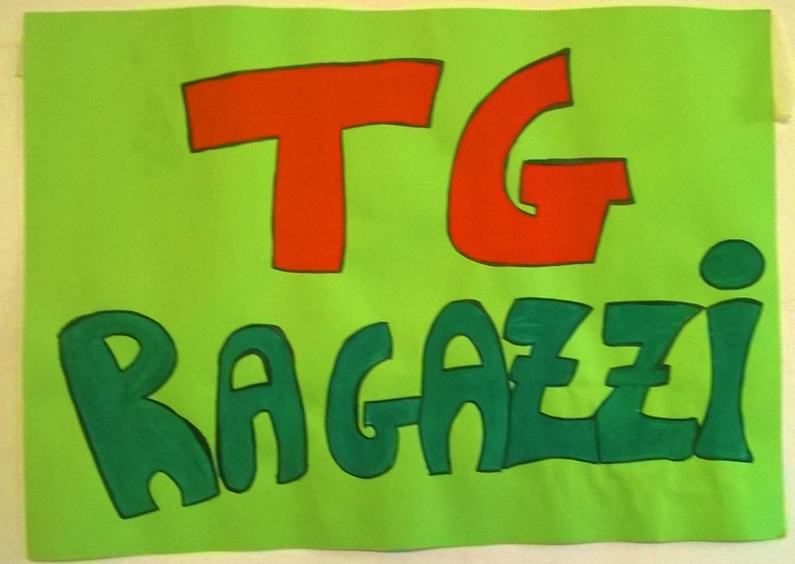

Slide 2
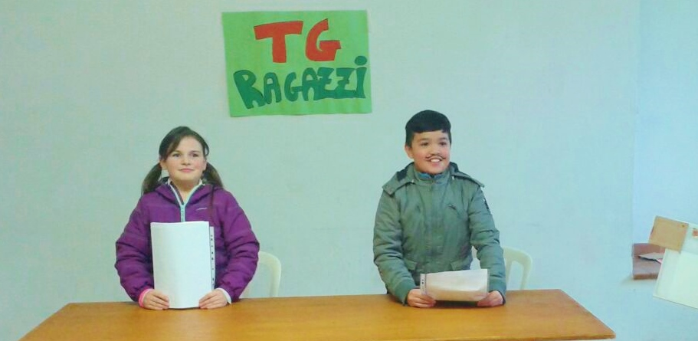
OGGI ABBIAMO ALCUNE BUONE NOTIZIE DA UN PICCOLO
PAESINO..
BUONASERA, BENVENUTI ALL’EDIZIONE SERALE DEL TG RAGAZZI..

Slide 3
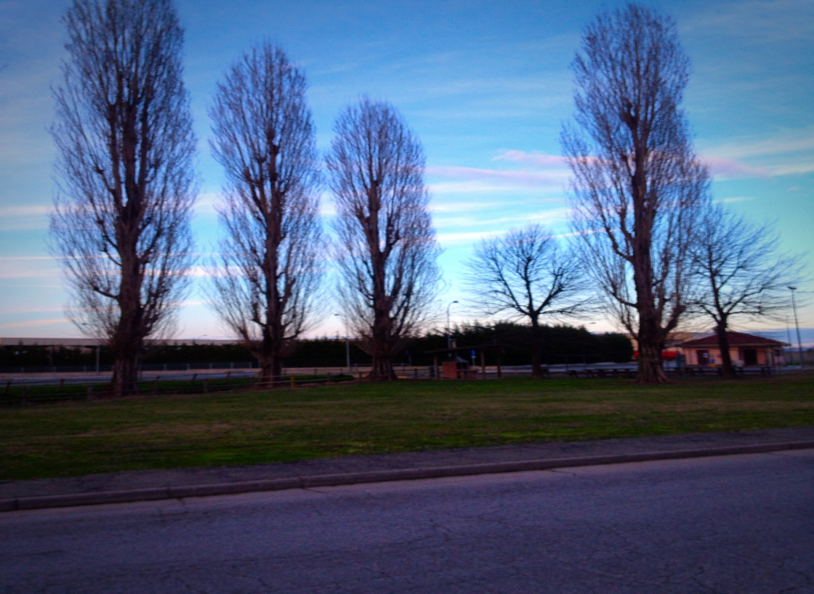
GEPE: UN’ANZIANO SIGNORE DELLA CASA DI RIPOSO CHE RALLEGRA LE PASSEGGIATE IN PAESE CON BELLE CANZONI…

Slide 4
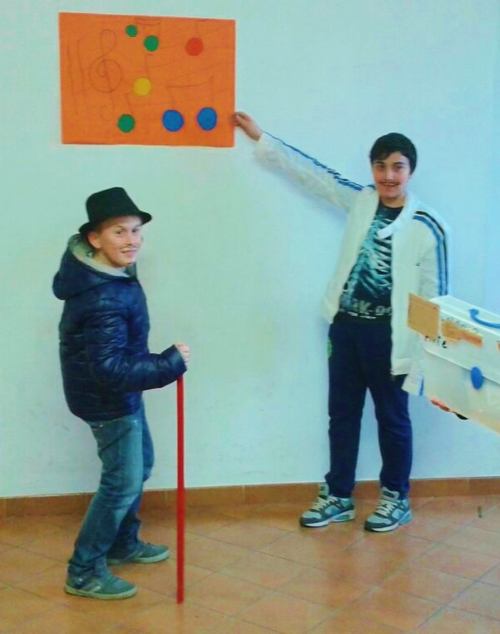
IL SIGNOR GEPPE

Slide 5
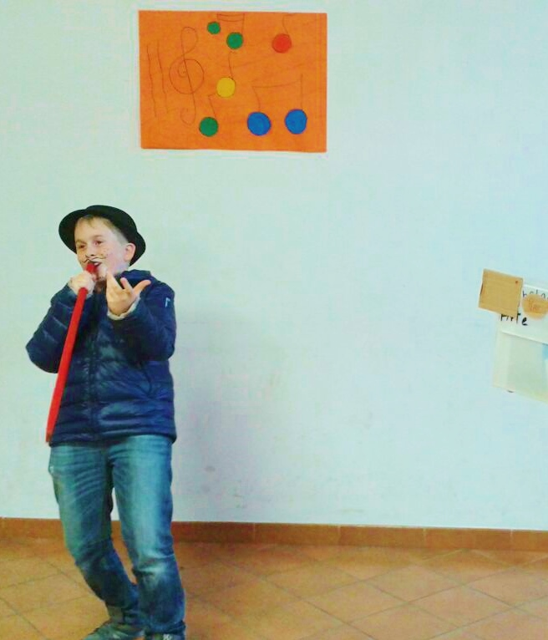
MA CHE BELLA GIORNATA!

Slide 6
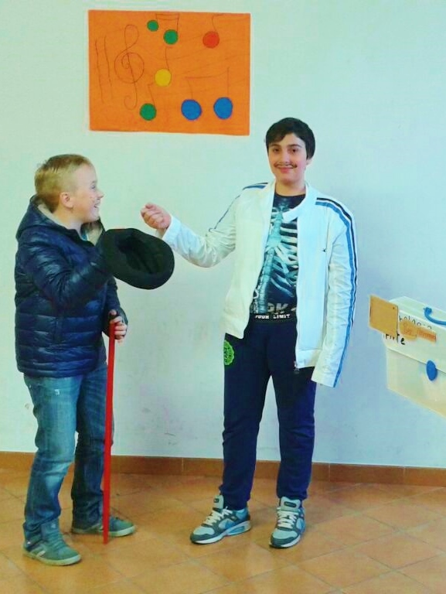
CANTO PER PASSIONE..
SIGNOR GEPPE, COME MAI CANTA ?

Slide 7
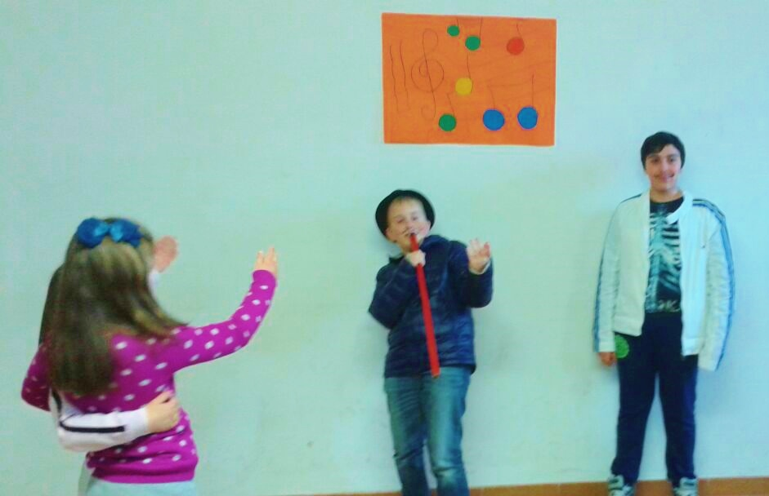
E VOI RAGAZZE,
COME MAI ASCOLTATE GEPE?
PERCHE’ CI RALLEGRA LA GIORNATA..
LA,LA,LA,LA..

Slide 8
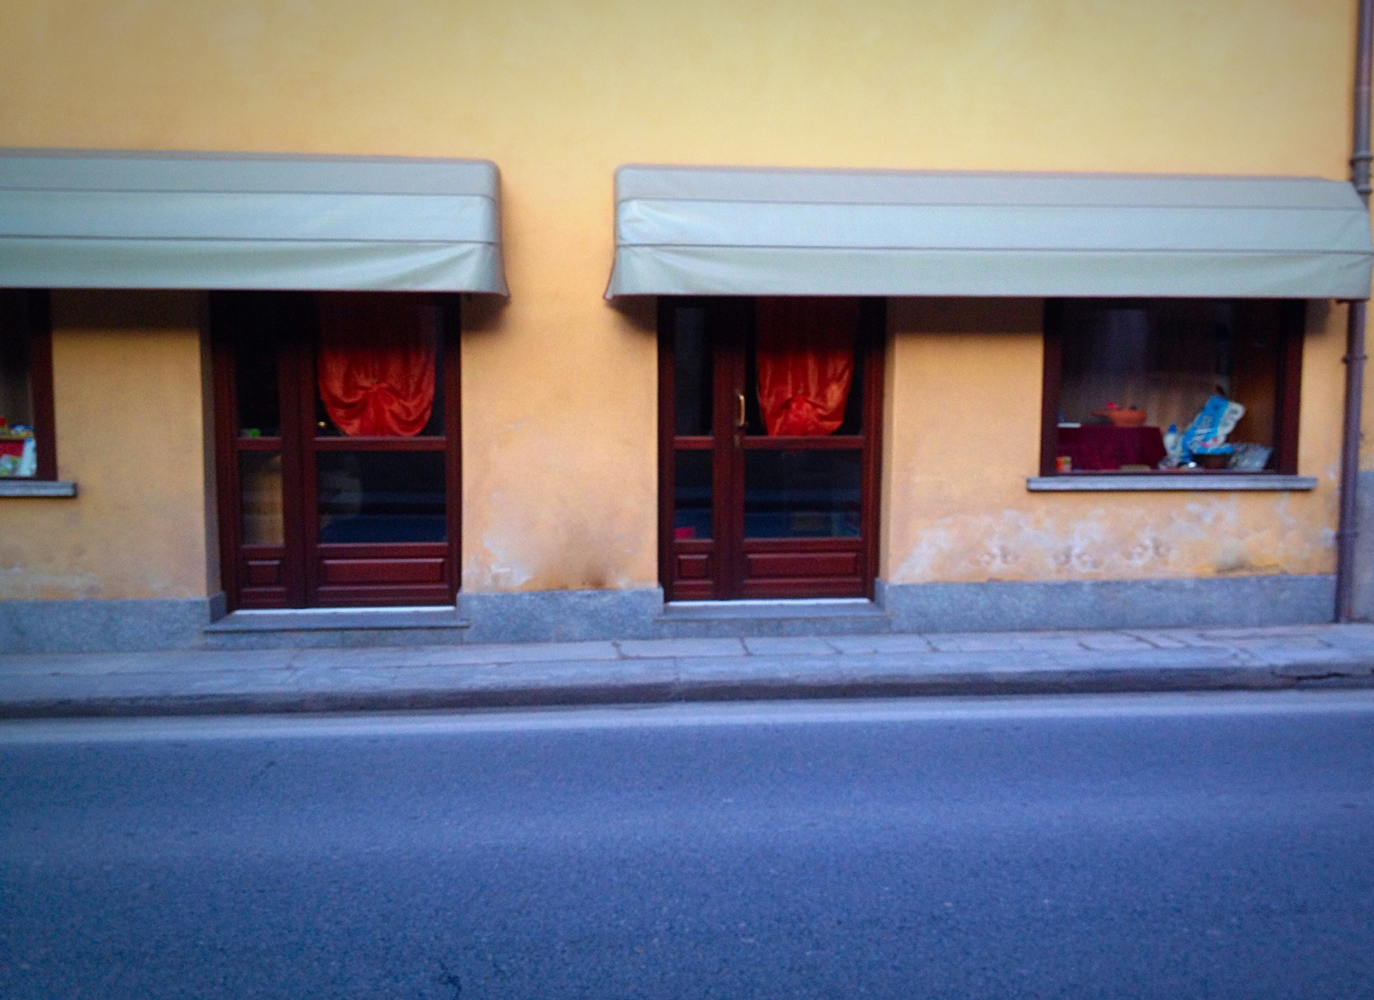
GESUALDA: UNA SPUMEGGIANTE NEGOZIANTE DI LEVALDIGI, LA CUI PRESENZA RIEMPIE I CLIENTI DI ALLEGRIA…

Slide 9
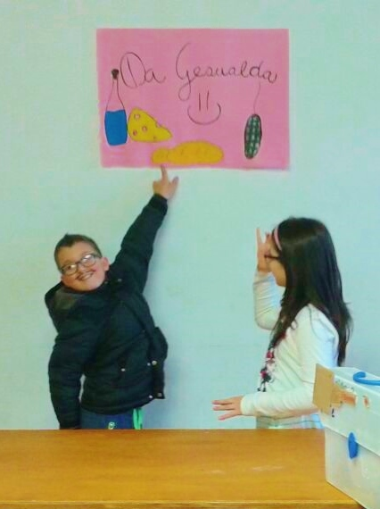
LA SIGNORA GESUALDA

Slide 10
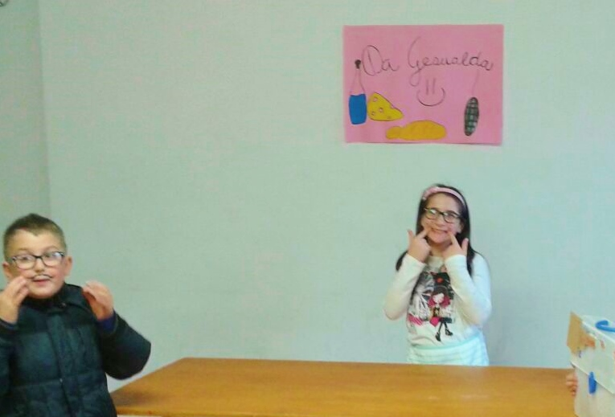
SIGNORA COME MAI E’ SEMPRE COL SORRISO?
PERCHE’ FACCIO CIO’ CHE PIU’ AMO E QUESTO MI RALLEGRA

Slide 11
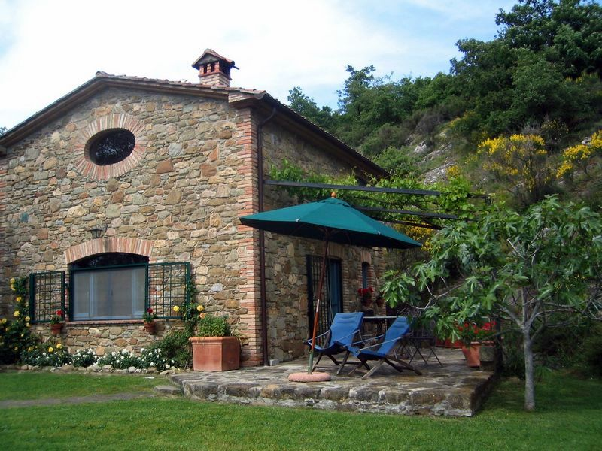
ALDA: UNA GENTILE E DOLCE SIGNORA SEMPRE DISPONIBILE AD AIUTARE I BAMBINI

Slide 12
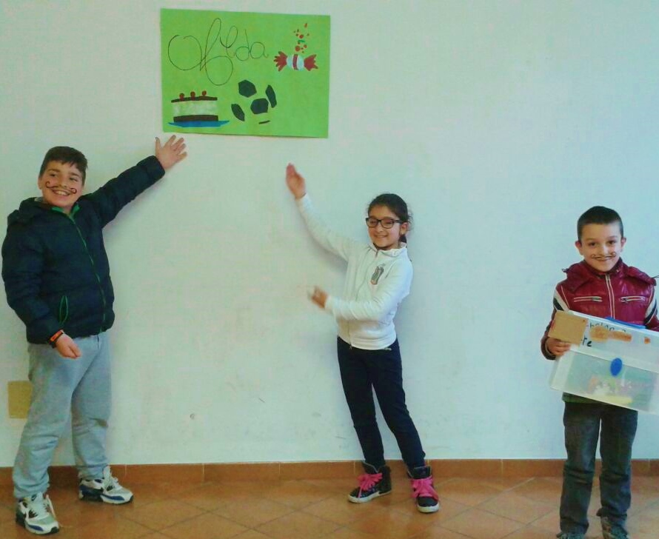
LA SIGNORA ALDA

Slide 13
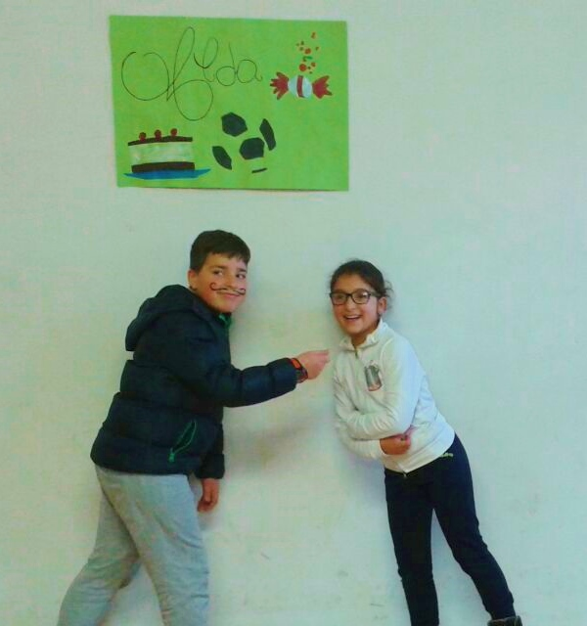
SIGNORA COME MAI E’ SEMPRE DISPONIBILE CON I BAMBINI?
NON C’E’ COSA MIGLIORE CHE VEDERE I BAMBINI FELICI

Slide 14
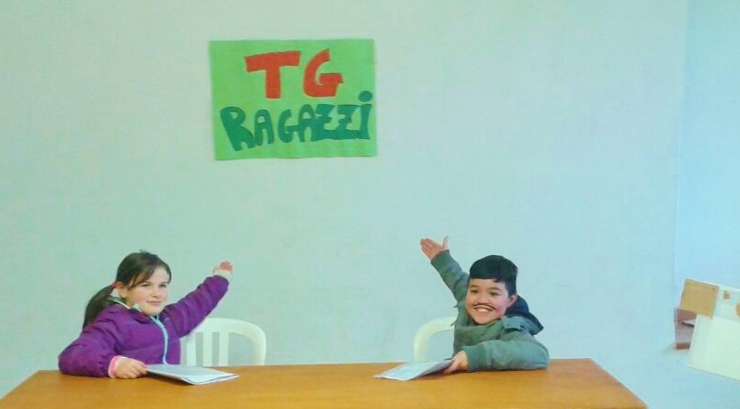
PER OGGI IL TG E’ FINITO, A DOMANI RAGAZZI!
BUONA SERATA A TUTTI!

Slide 15
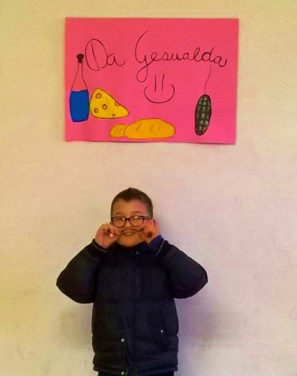
DIEGO
IL GIORNALISTA

Slide 16
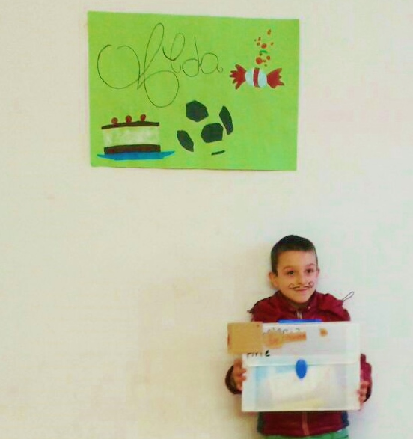
ANDREA
IL
CAMERAMAN

Slide 17
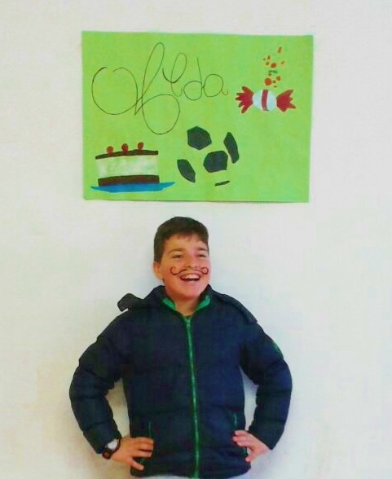
SAMUELE
IL
GIORNALISTA

Slide 18
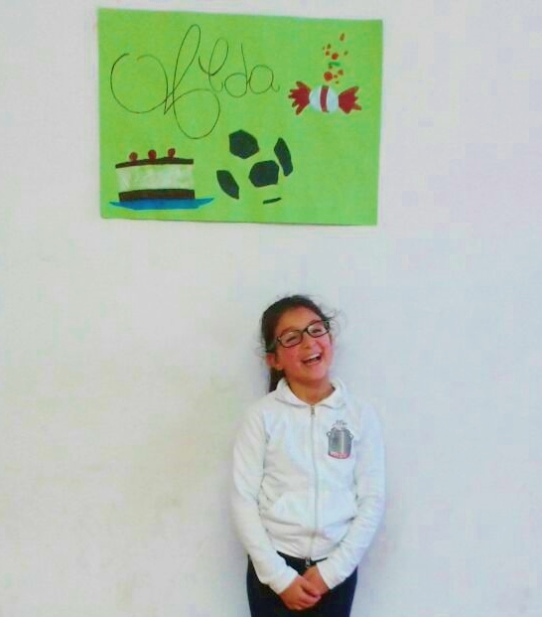
AURORA
L’ATTRICE

Slide 19
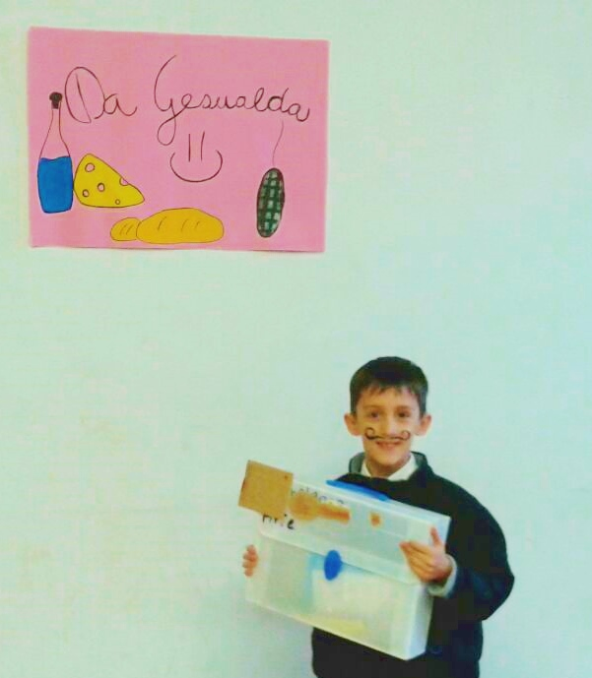
LEONARDO
IL
CAMERAMAN

Slide 20
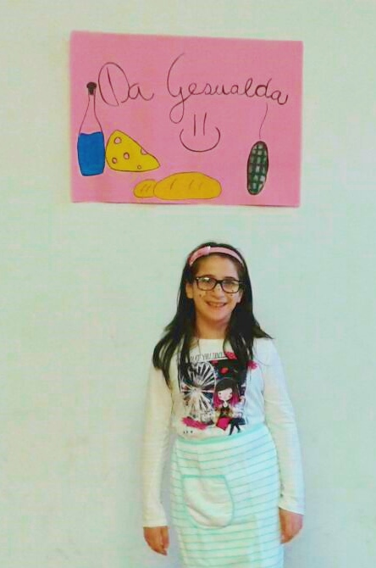
ISABEL
L’ATTRICE

Slide 21
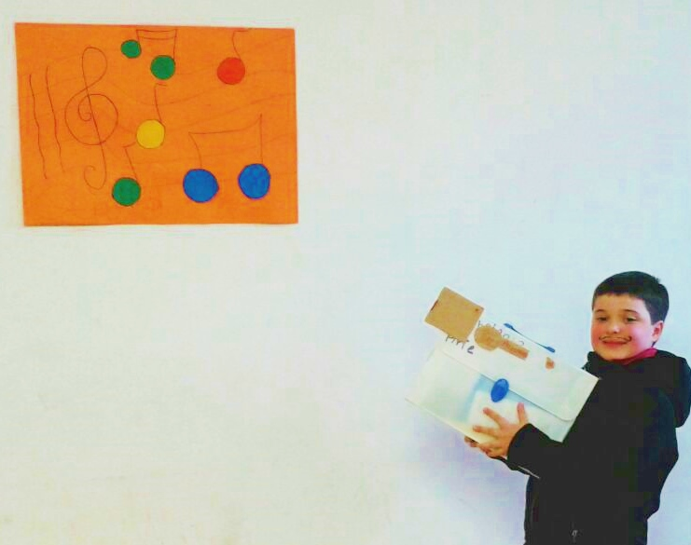
PIETRO
IL
CAMERAMAN

Slide 22
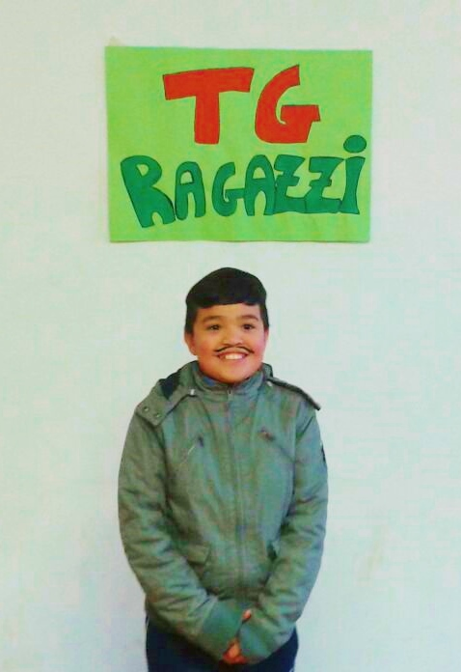
PHILIP
IL
CONDUTTORE

Slide 23
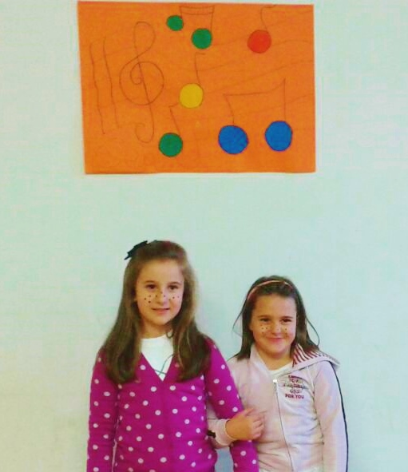
BENEDETTA
&
MELISSA
LE
ATTRICI

Slide 24
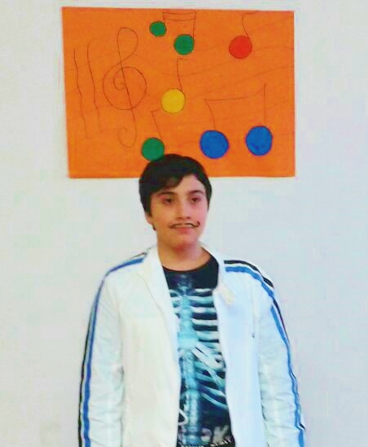
ALESSIO
L’ATTORE

Slide 25
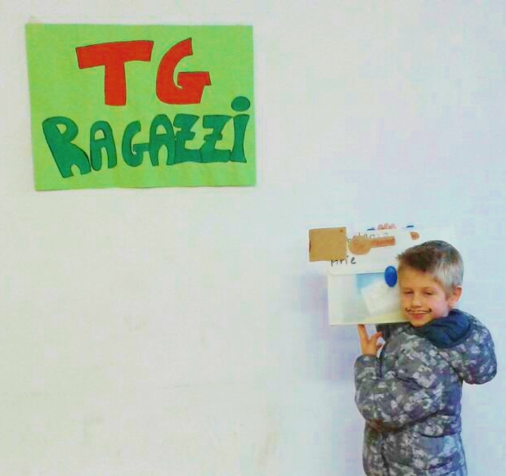
SIMONE
IL
CAMERAMAN

Slide 26
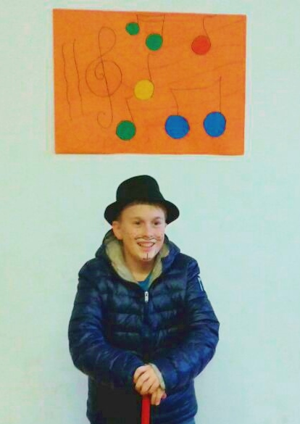
ANDREA
L’ATTORE

Slide 27
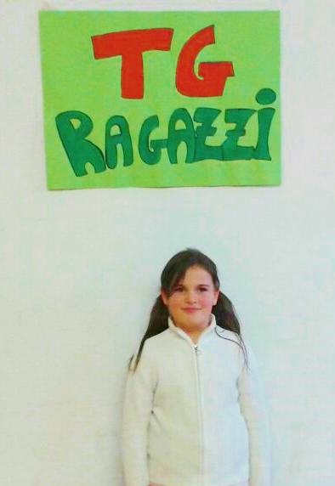
GIULIA
LA
CONDUTTRICE

Slide 28
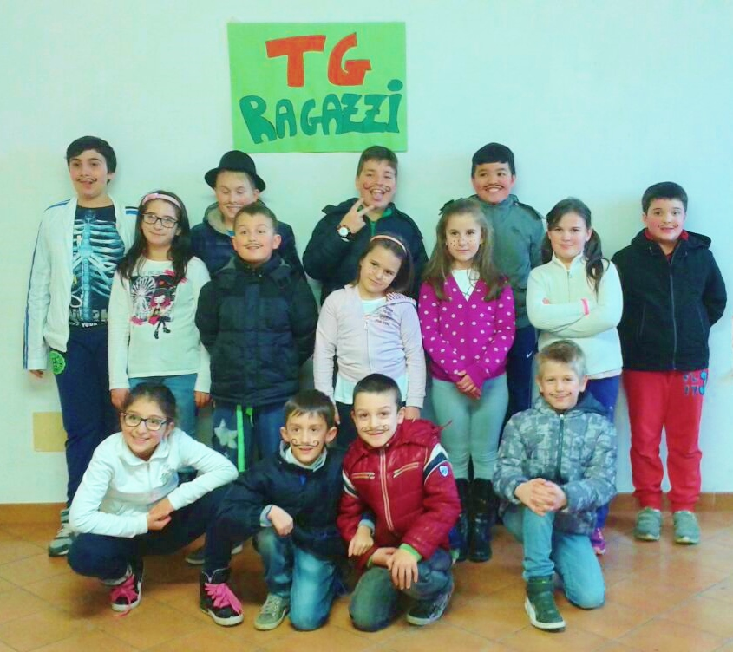

Slide 29

ORATORIO DI LEVALDIGI

